Slide 1
Farbmetrik

Slide 2
Farbmetrik
Der Farbmetrik liegen die Regeln der subtraktiven und additiven Farbmischung sowie die drei Grassmannschen Gesetze zugrunde:
1. Bei der additiven Farbmischung tritt keine Absorption auf.
2. Liegen vier Farben vor, ist es stets möglich, entweder mit drei Farben die vierte nachzumischen (eigentliche Farbmischung) oder jeweils zwei Farben paarweise so zu mischen, dass die zwei sich ergebenden Farbtöne identisch sind (uneigentliche Farbmischung).
3. Kleine Änderungen im Mischungsverhältnis der Grundfarben ergeben nur kleine Änderungen am Mischungsergebnis.

Slide 3
Erläuterungen
Basierend darauf kommt man zu folgenden Schlüssen:
jeder Farbreiz lässt sich durch die Verwendung von nur drei Grundfarbreizen mischen (entweder durch eigentliche oder uneigentliche Mischung):
vorrangig spielt das Mischungsverhältnis eine Rolle, nicht der zu mischende Farbreiz
Das Mischungsverhältnis lässt sich in Zahlen umschreiben. Werden die drei Grundfarbreize festgelegt, kann somit jeder weitere Farbreiz mit drei Zahlen beschrieben werden.
Einzige Anforderung an die Grundfarbreize muss sein, dass keine Grundfarbe durch eine Mischung der beiden anderen hergestellt werden kann.

Slide 4
Folgen
Durch diese Folgerungen ist es möglich, eine Farbe zu beschreiben, unabhängig von dem ihr zugrunde liegenden Grundfarbsystem.
Die drei Grundfarbreize (Primärvalenzen) wurden von der CIE-Beleuchtungskommission folgendermaßen festgelegt:
          R(ed) = 700 nm
          G(reen) = 546,1 nm
          B(lue) = 435,8 nm
Durch Veränderung der Intensität einer dieser Primärvalenzen kann man jetzt versuchen Farben nachzustellen.

Slide 5
Mögliche Versuchsanordnung
R
Blende
G
Die Lichtquellen für die Primärvalenzen (R, G und B) sind in der Intensität veränderbar.
Probe
B
Betrachter
Vorlage
Vergleichslampe

Slide 6
Wie rechnet man damit?
Um die Rechnung zu vereinfachen, wurden die drei Primärvalenzen RGB in imaginäre Koordinaten umgewandelt und mit den Bezeichnungen X, Y und Z bedacht.
X = imaginäre rote Farbvalenz
Y = imaginäre grüne Farbvalenz
Z = imaginäre blaue Farbvalenz
Unbunte Farbreize führen zu gleichen Normfarbwerten für X, Y und Z.
Weiß: X = Y = Z = 100% (Ideal, selbstleuchtend)
Schwarz: X = Y = Z = 0%
Die Helligkeit eines Farbreizes wird durch Y charakterisiert (Idealweiß hat immer den Normfarbwert Y =100).

Slide 7
Wie weiter?
Verändert man jetzt die Helligkeit einer Farbe (also Y ) dann verändern sich damit auch X und Z in gleichem Maße. Das Verhältnis der Zahlen zueinander bleibt also immer gleich.
Diese Verhältnis ergibt also die einzelnen Normfarbanteile, hier
x, y und z
Sie errechnen sich wie folgt:
Die Summe dieser drei Gleichungen ist immer 1.
x+y+z=1

Slide 8
Wie wird denn jetzt die Farbe bestimmt?
Zur Angabe eines des Farbreizes reicht nun die Angabe der zwei Normfarbanteile x und y
weil: x+y +z=1 ➔ z=1-(x+y)
Diese beiden Werte (x und y) beschreiben nun den Farbton und die Sättigung.
Ergänzend wird nur noch die Helligkeit (Y ) angegeben.

Slide 9
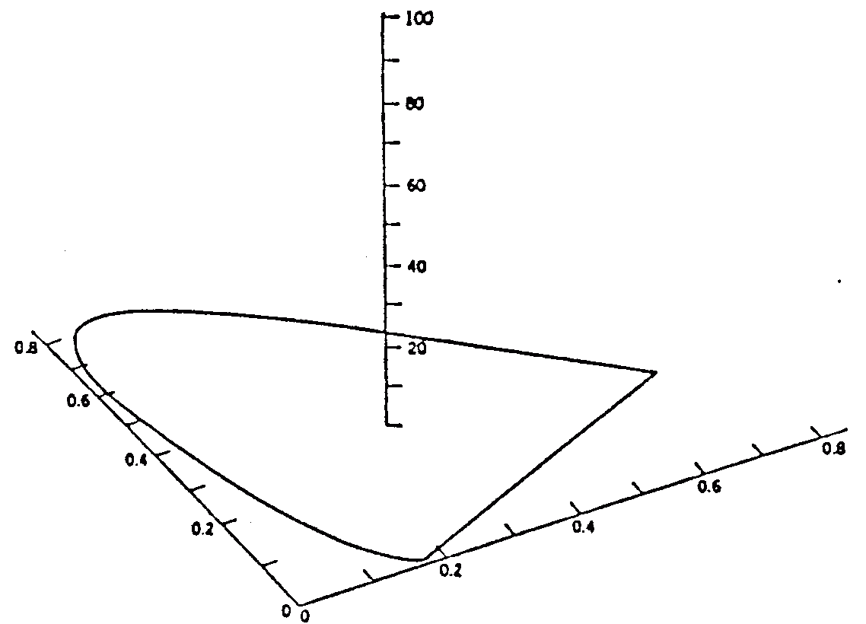
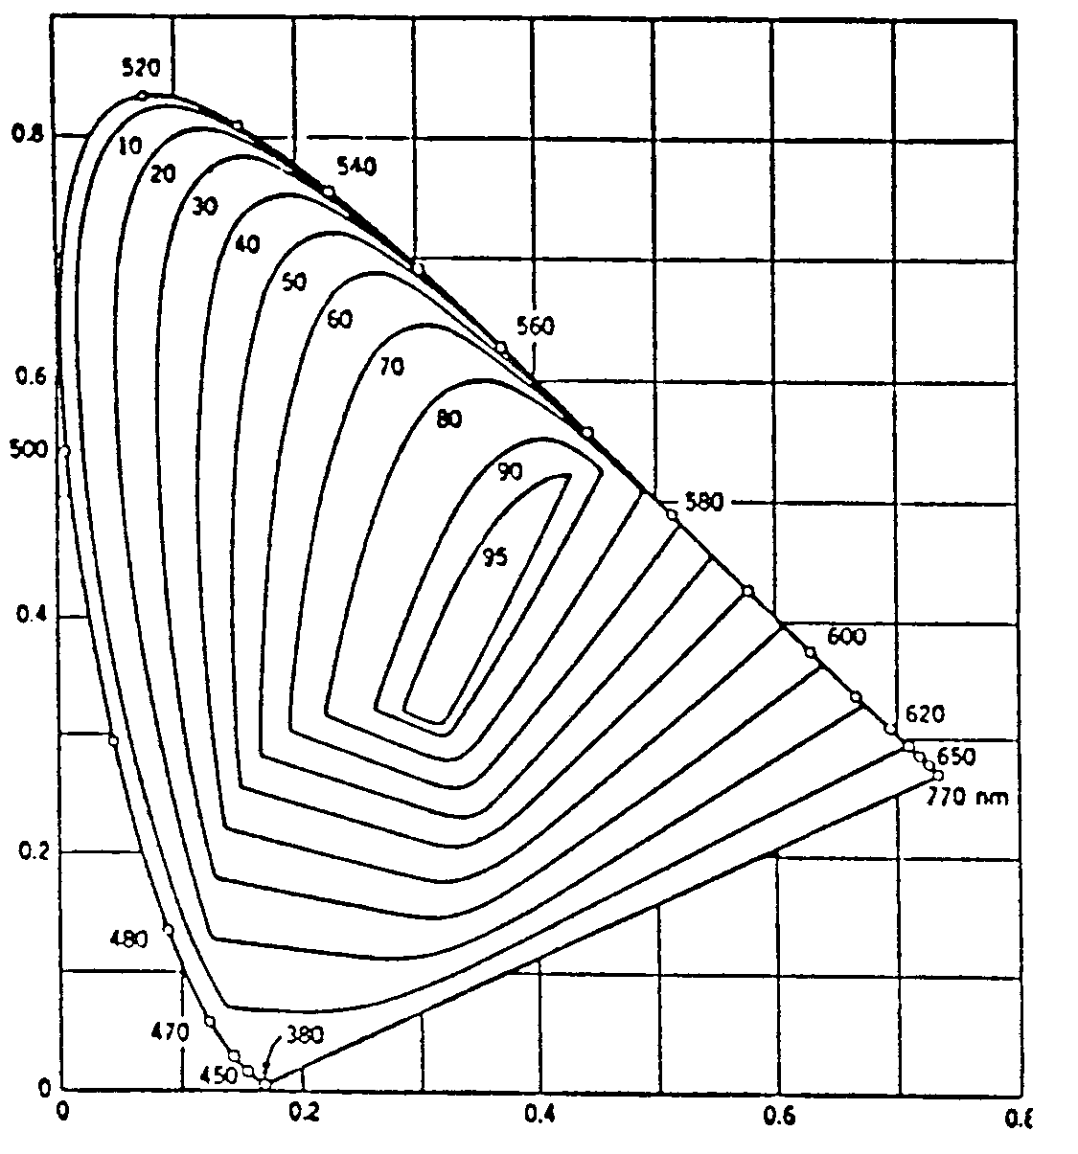
Wir kommen zum Farbendreieck (Schuhsohle)
Trägt man nun die erhaltenen Zahlen für x und y in ein Koordinatensystem ein, ergibt sich bei den reellen Farbe ein Dreieck, dessen Mittelpunkt bei
Y = x = y = 0,33 liegt.
Dies ist der Unbuntpunkt „E“.
Y.%
Die hier dargestellten Höhenkurven begrenzen die maximale Helligkeit der reellen Farben.
Es ergibt sich ein dreidimensionaler Körper, der in der Form Ähnlichkeit mit einem Zelt aufweist.
Koordinatensystem
y
E
E
y
x
x

Slide 10
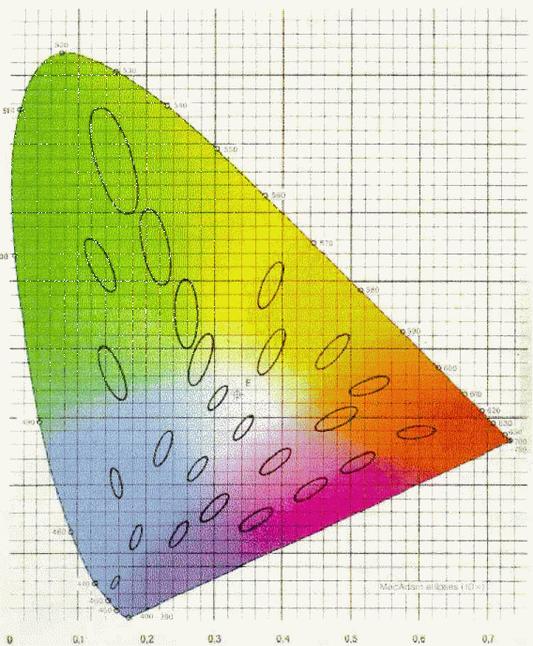
MacAdam-Ellipsen
Mit diesem System kann man nun Farbunterschiede bestimmen und in Zahlen ausdrücken, jedoch ergibt sich ein Nachteil:
Gleiche Farbdifferenzen im CIE-System werden vom Betrachter als ungleich empfunden.
Der Amerikaner MacAdam zeigte nun auf, dass Farborte, denen visuell der gleiche Abstand zugeordnet wird, auf unterschiedlich großen Ellipsenumfängen innerhalb dieses Farbraums liegen.
Darstellung der MacAdam-Ellipsen innerhalb des Koordinatensystems
y
E
x

Slide 11
Das CIE L*a*b*-System
In diesem System wird versucht, das XYZ-System in ein gleichmäßiges System zu transformieren, in dem die Ellipsen zu Kreisen gleicher Größe werden.
Es werden die Werte L*, a* und b* verwendet.

Slide 12
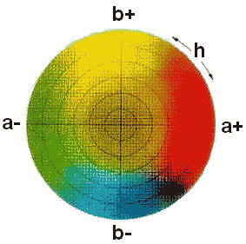
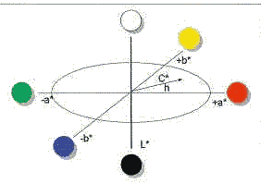
Das CIE L*a*b*-System
Die Achsen von a* und b* stehen rechtwinklig zueinander und kreuzen sich am Unbuntpunkt (Schwarz, Grau, Weiß).
Die dritte Achse kreuzt senkrecht an diesem Punkt und ist das Maß für die Helligkeit L*. L* beginnt bei 0 (Schwarz) und endet bei 100 (Weiß).
Der Winkel h zwischen a* und b* wird als Maß für den Farbton verwendet.
0° → Rot, 90°→Gelb, 180°→Grün, 270°→Blau
Der Abstand vom Unbuntpunkt zur Farbe wird mit Chroma C* bezeichnet.

Slide 13
Das CIE L*a*b*-System
C* geht von 0 (neutral) bis 80 (gesättigte Farben, oder bis 150 für fluoreszierende Farben).
Beschrieben werden kann eine Farbe entweder mit L*a*b* oder mit L*C*h.
Die Toleranzen im CIE L*a*b*-System sind stark abhängig von der jeweiligen Farbe, weswegen die Toleranzen für jede Farbe im Farbraum separat definiert werden müssen.
Aus diesem Grund entwickelte Roderick Mac Donald eine Transformationsformel, die es erlaubt, visuell akzeptable Toleranzen für jede beliebige Farbe im Farbraum zu berechnen (CMC l:c). Diese Formel wird ebenfalls von ISO empfohlen.

Slide 14
Endlich ΔE*
Vergleicht man nun zwei Farben miteinander, bestimmt man deren Abstand auf den Achsen a, b und L.
_{P}=Probe, _{V}=Vorlage
Δa*=a*_{P} - a*_{V} Vorzeichen: + = rötlicher, - = grünlicher
Δb*=b*_{P} - b* _{V} Vorzeichen: + = gelblicher, - = bläulicher
ΔL*=L*_{P} - L*_{V} Vorzeichen: + = heller, - = dunkler
ΔC*=C*_{P} - C*_{V} Vorzeichen: + = reiner, - = trüber
ΔE*= V(Δa*)²+ (Δb*)²+ (ΔL*)² ΔH*= V(ΔE*)²+ (ΔC*)²+ (ΔL*)²
ΔE* = Gesamtfarbdifferenz
Δa* = Rot-/Gründifferenz Δb* = Gelb-/Blaudifferenz
ΔC* = Chromadifferenz ΔH* = Farbtondifferenz

Slide 15
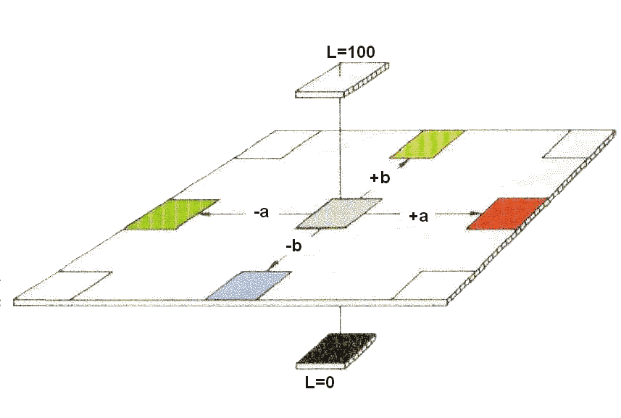
Farbbeurteilung automatisieren
Die gewünschten Toleranzen werden innerhalb eines räumlichen Gebildes dargestellt, dessen Radius immer 1 ist.
ΔE*<1→ Pass
ΔE*=1→ Check
ΔE*>1→ Fail
Die Toleranzen sollten für jeden Industrietyp angepasst werden, da sie für die Textilindustrie entwickelt wurden.
Dies erlaubt einer entsprechenden Software eine PASS/FAIL-Entscheidung zu treffen

